Slide 1
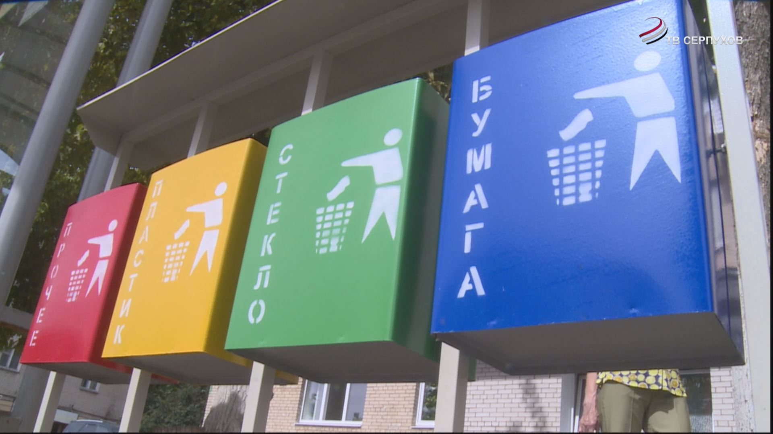
МБОУ «КОМАРОВСКАЯ СРЕДНЯЯ ОБЩЕОБРАЗОВАТЕЛЬНАЯ ШКОЛА»
ЗАТО Комаровский Оренбургская область
Проект «Вторая жизнь мусора»
Участники проекта: обучающиеся 1 «А» класса
Руководитель проекта: Романова Ирина Сергеевна
учитель начальных классов

Slide 2
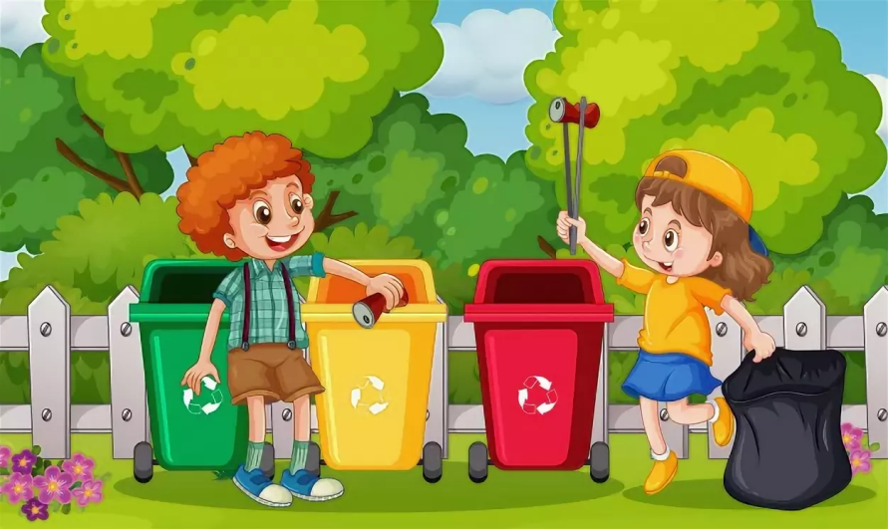

Цель проекта:
узнать о способах утилизации мусора и научиться через практическую работу находить полезное применение бытовому мусору, внести свой посильный вклад в частичную утилизацию и сокращению мусорных свалок.

Slide 3
Гипотеза проекта:
твердые бытовые отходы загрязняют окружающую среду, значит, нужно научиться использовать их вторично - дать им «вторую жизнь».

Slide 4
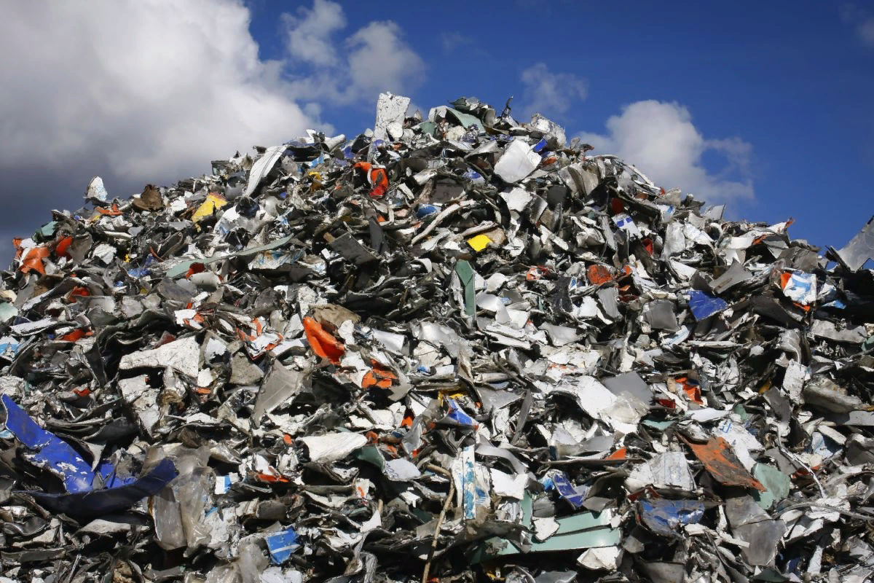
Мусор - экологическая проблема №1

Slide 5
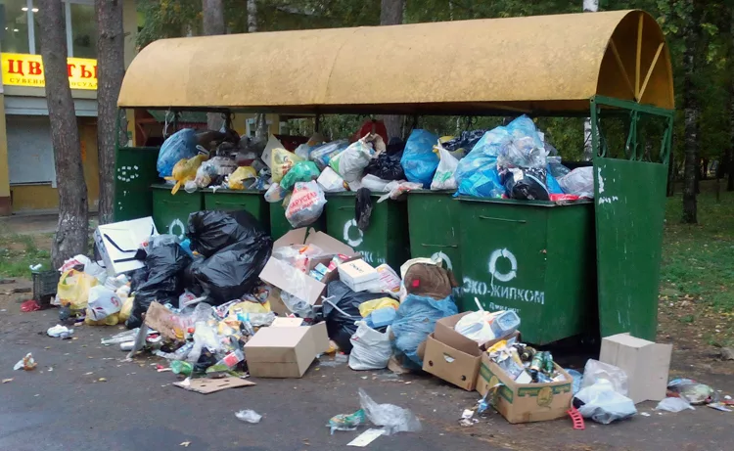

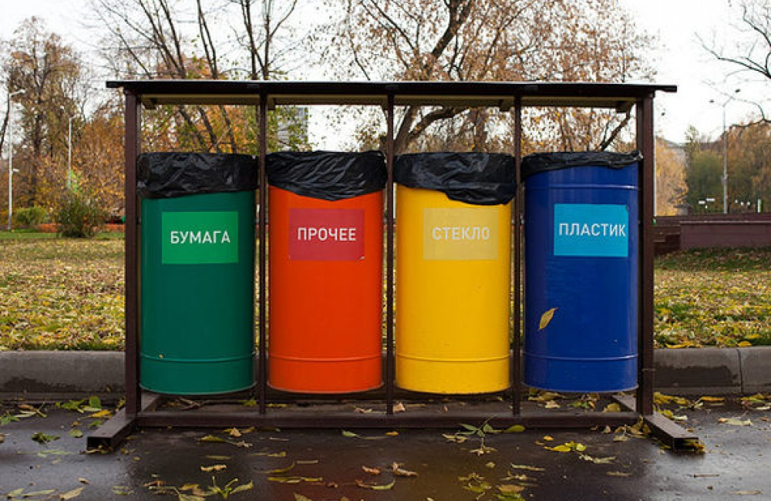
Что лучше

Slide 6
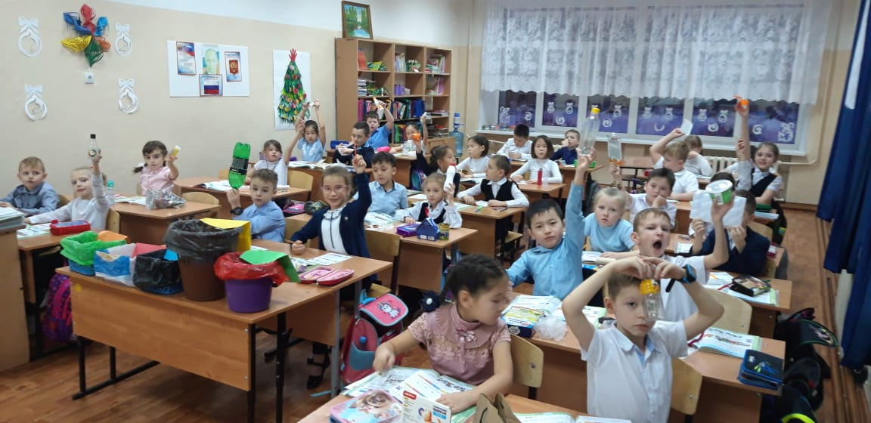
Учимся сортировать мусор

Slide 7
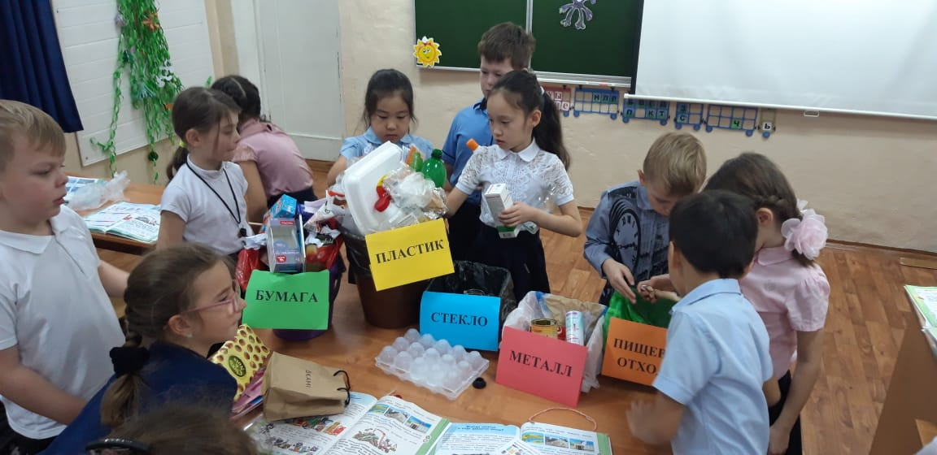
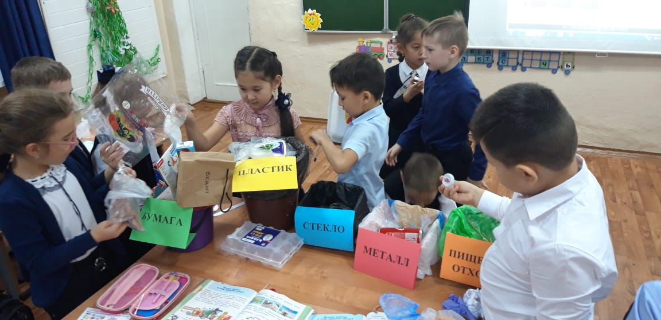
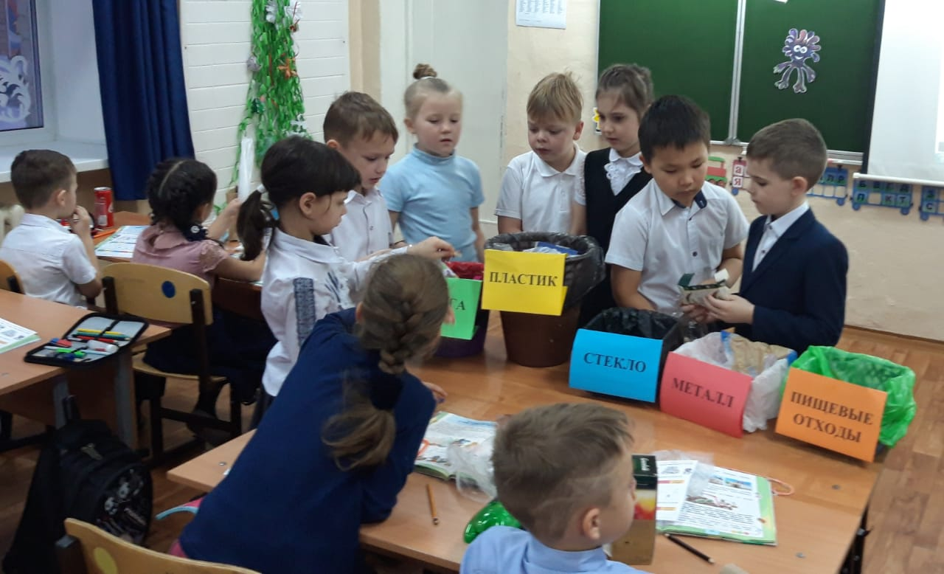
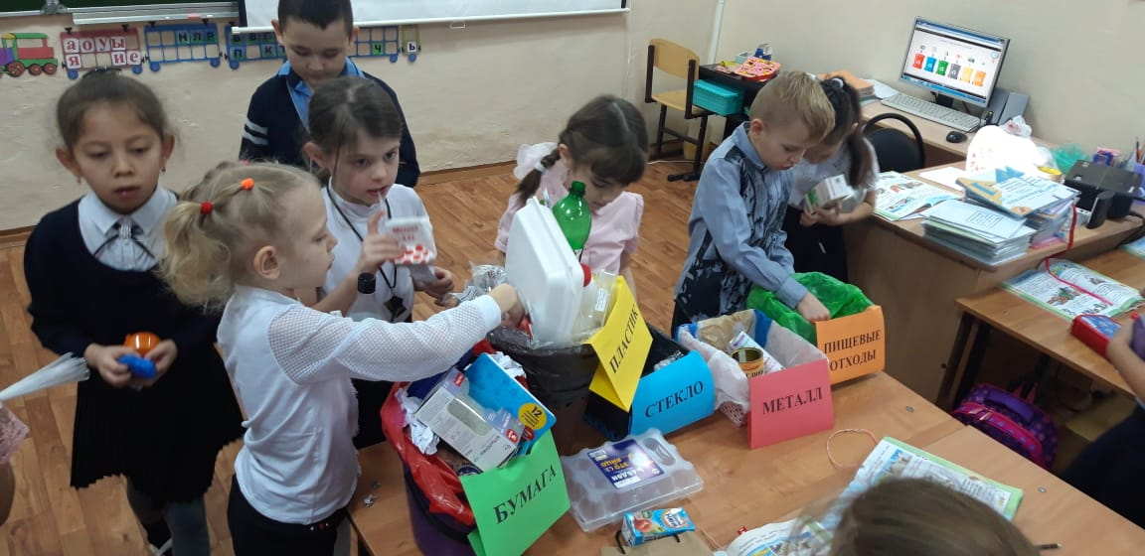
Практическая работа «Сортировка мусора»

Slide 8
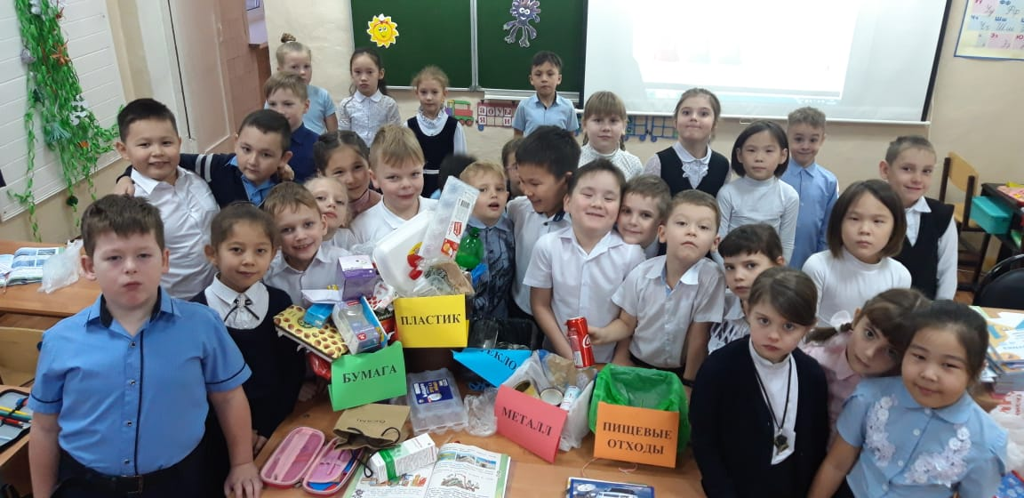

Slide 9

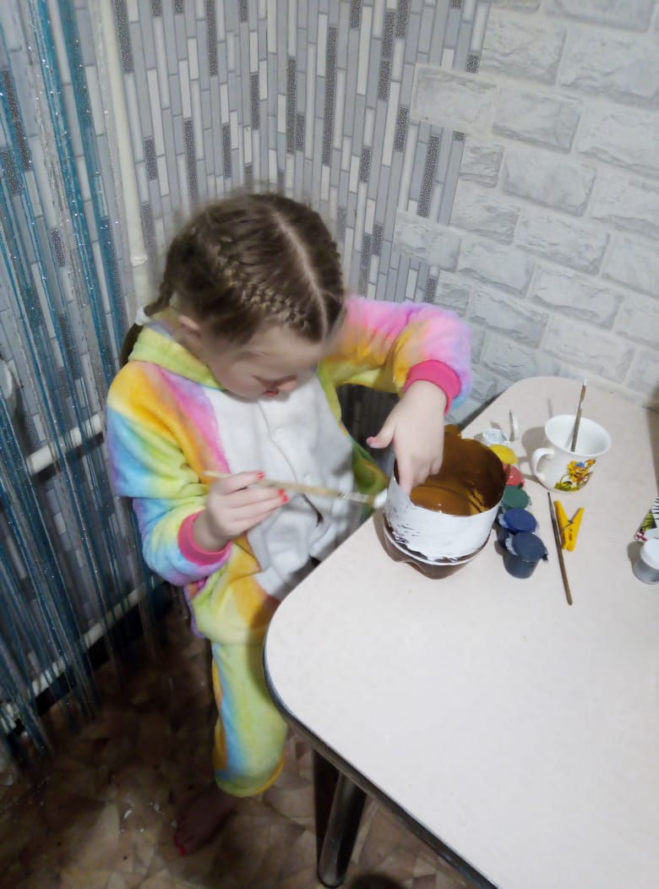
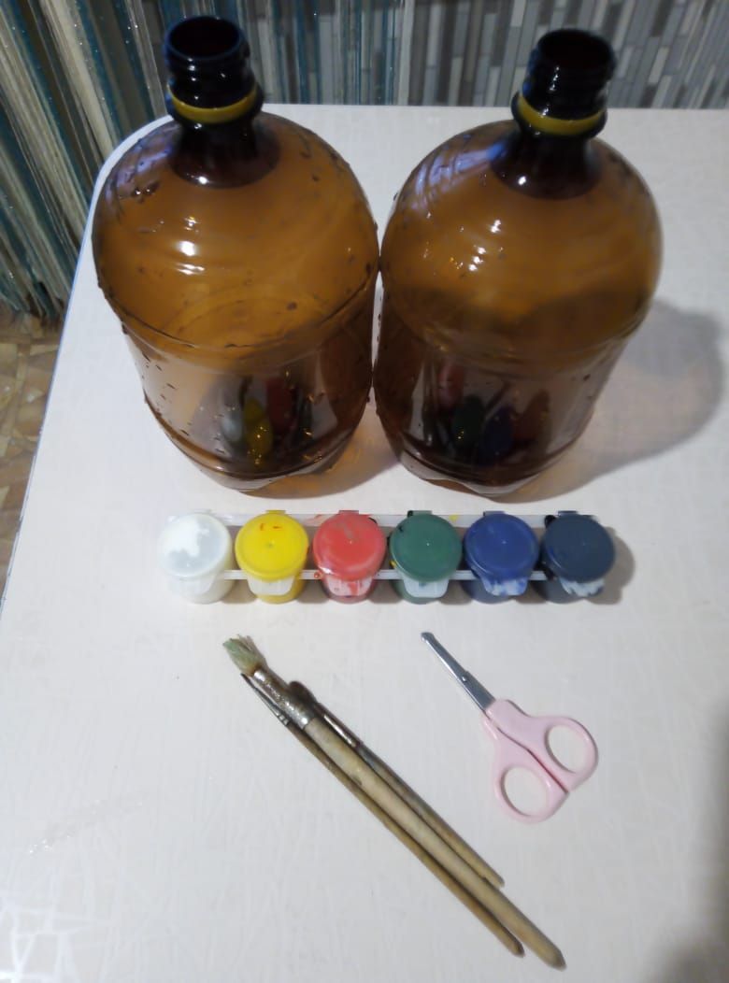
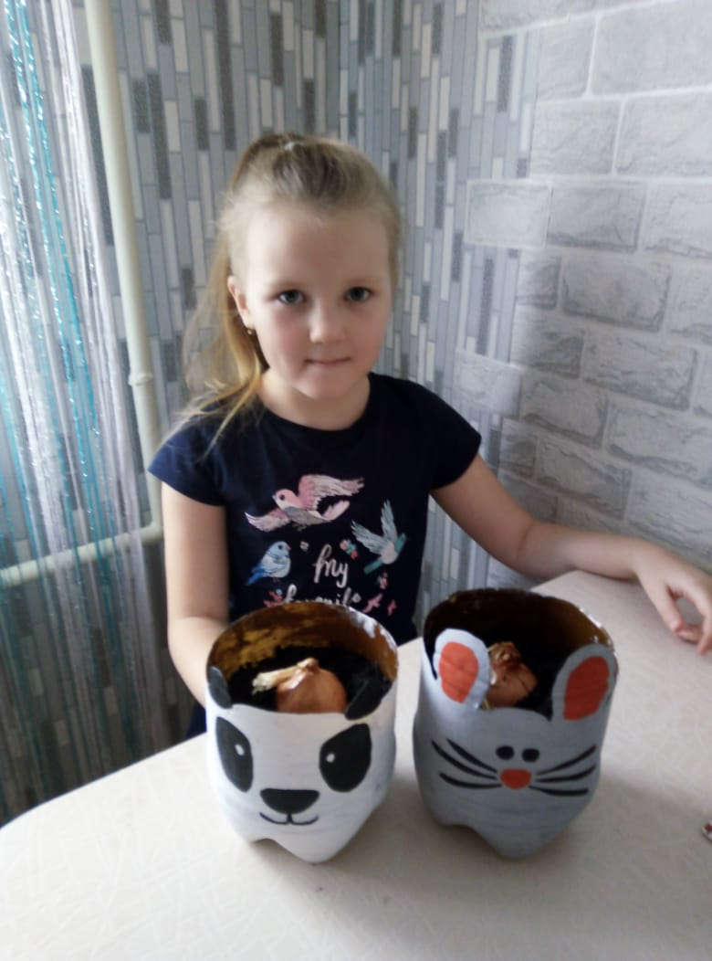
Наш вклад в переработку мусора
Гордеева Алиса

Slide 10
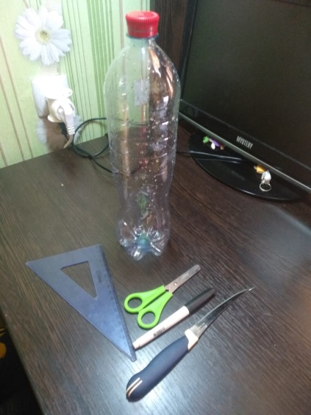
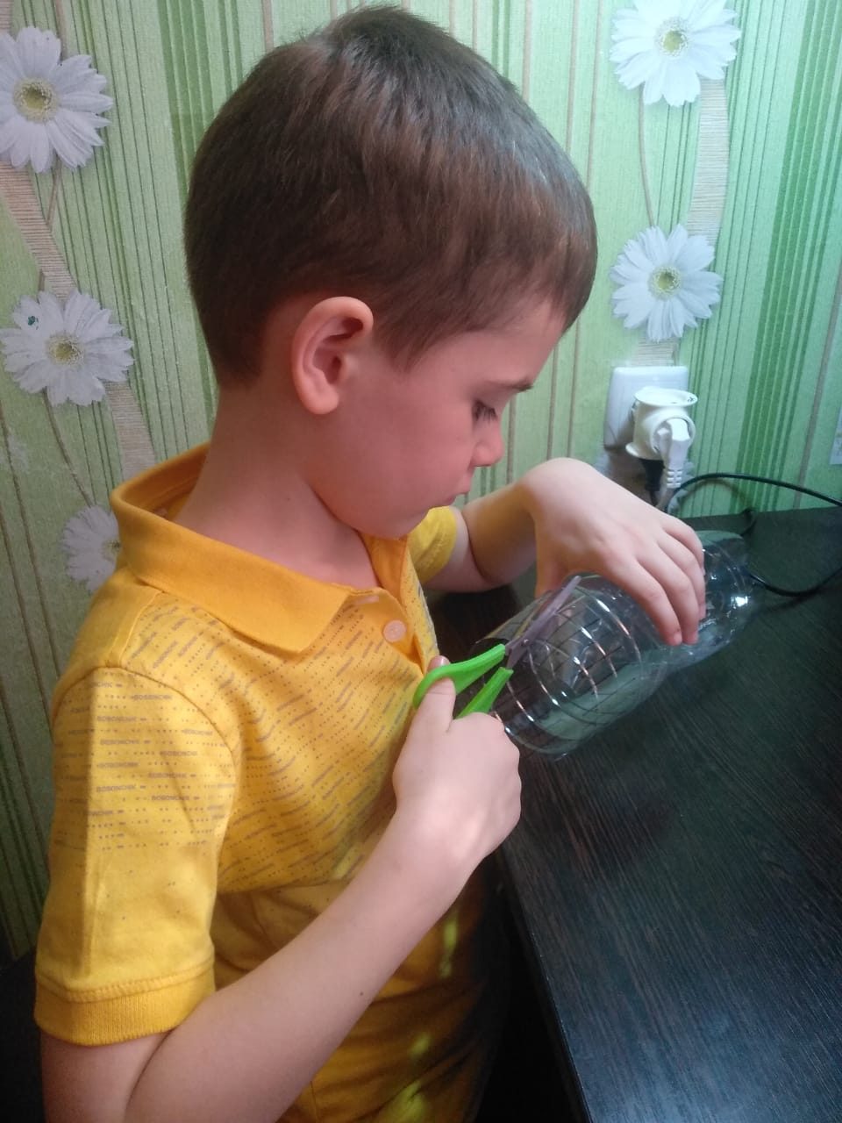
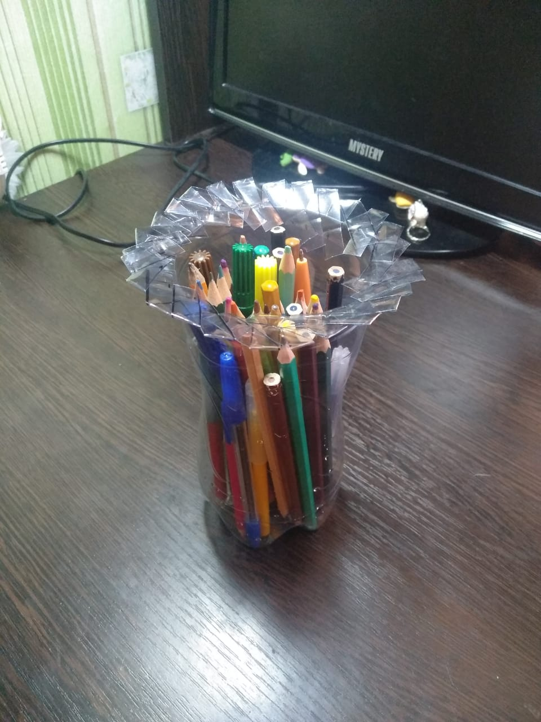
Наш вклад в переработку мусора
Синицин Александр

Slide 11
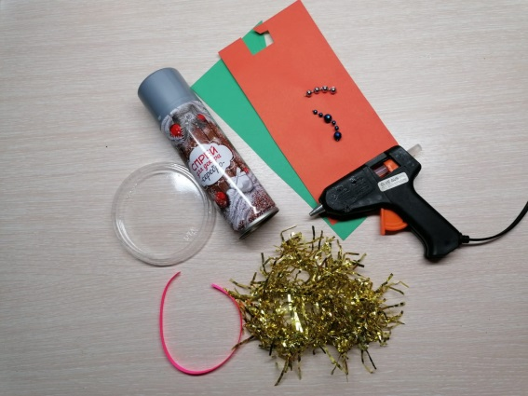
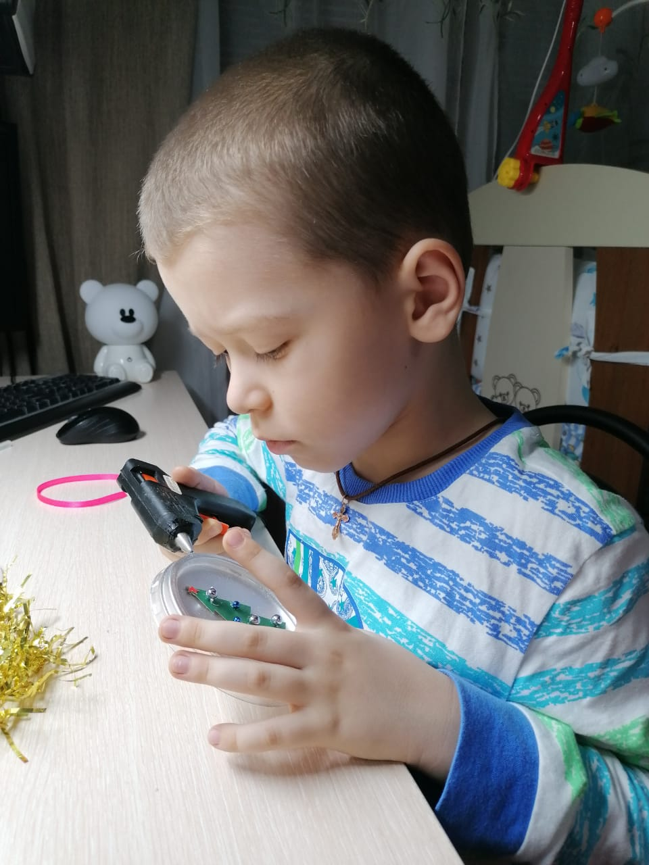
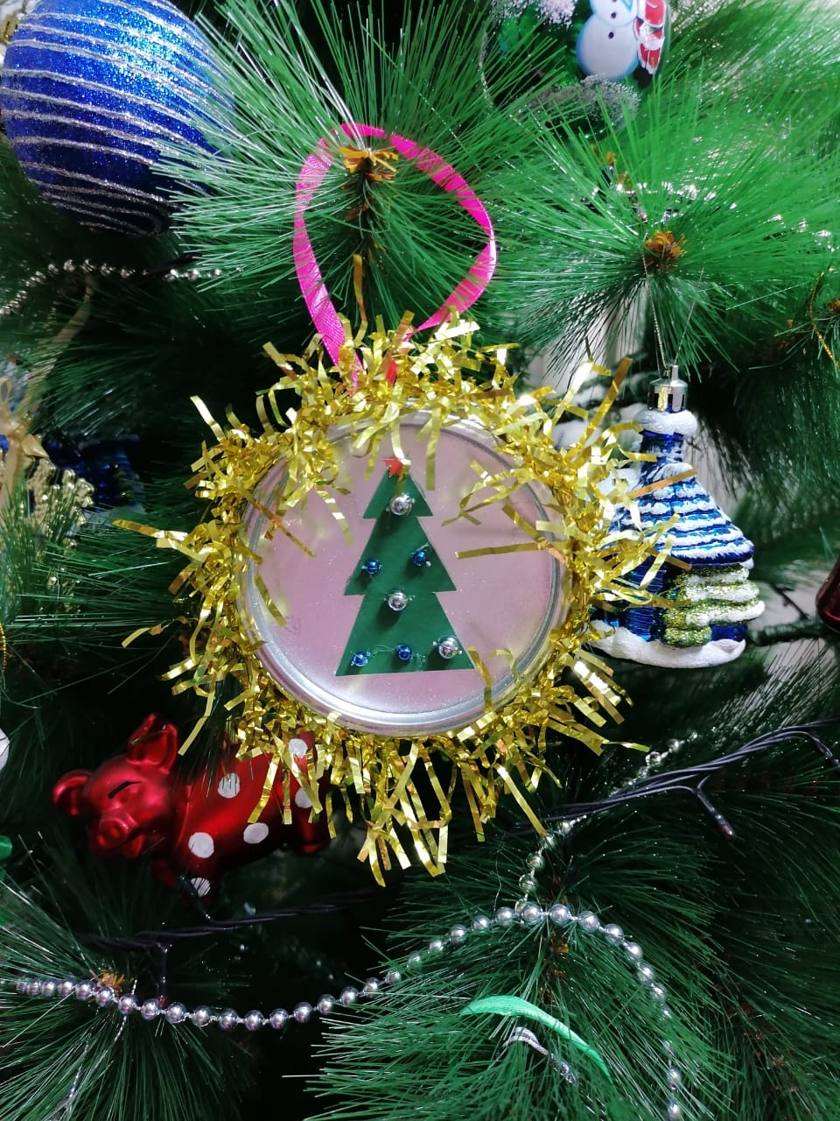
Наш вклад в переработку мусора
Демьянов Фёдор

Slide 12
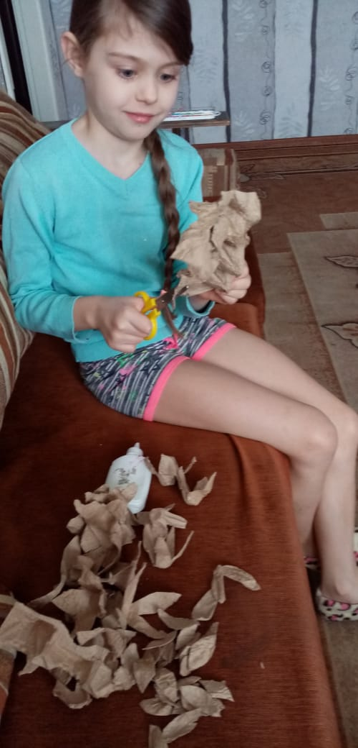
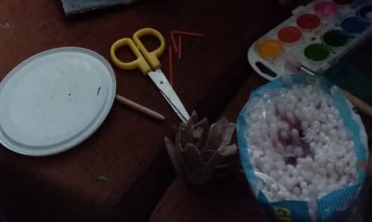
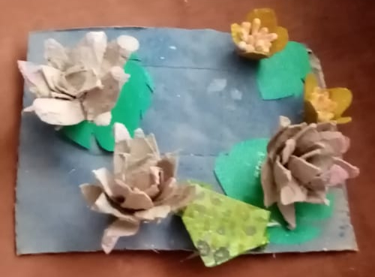
Наш вклад в переработку мусора
Сенька Арина

Slide 13
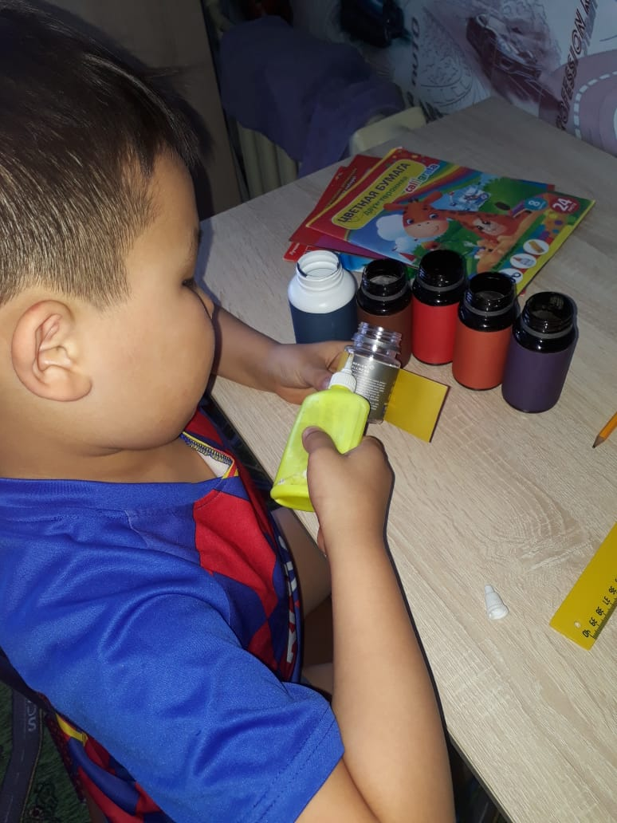
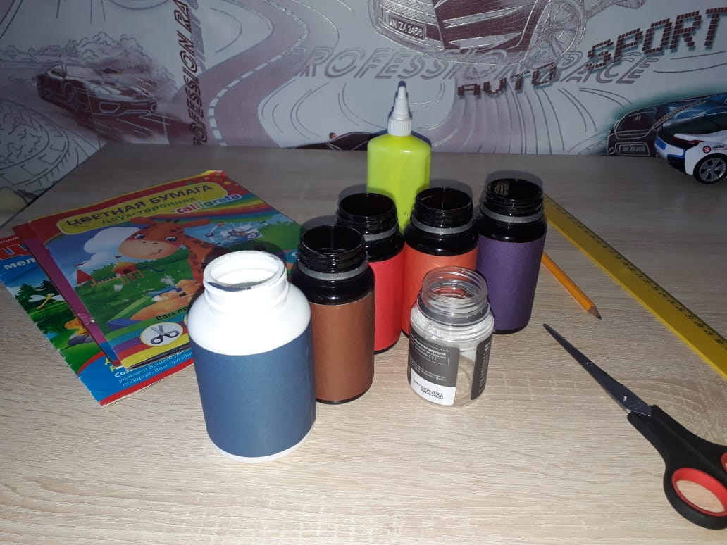
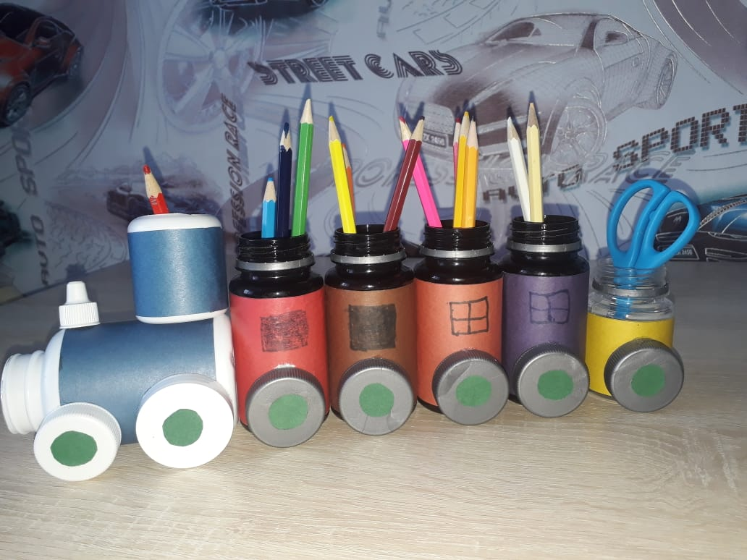
Наш вклад в переработку мусора
Каденов Мерлан

Slide 14
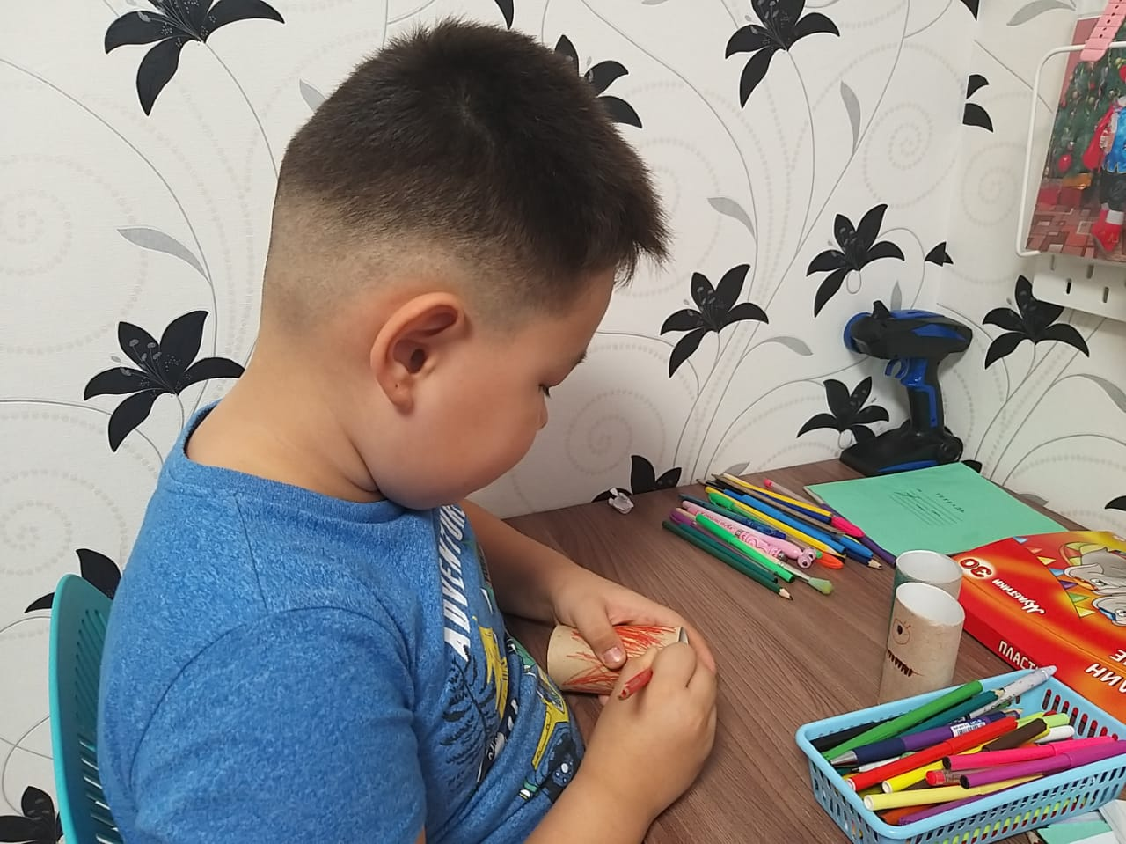
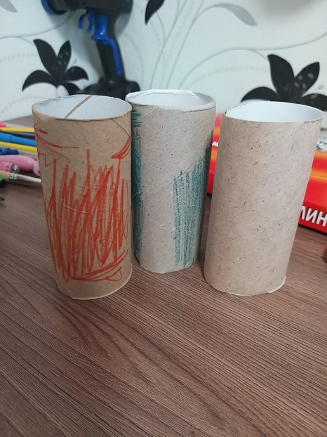
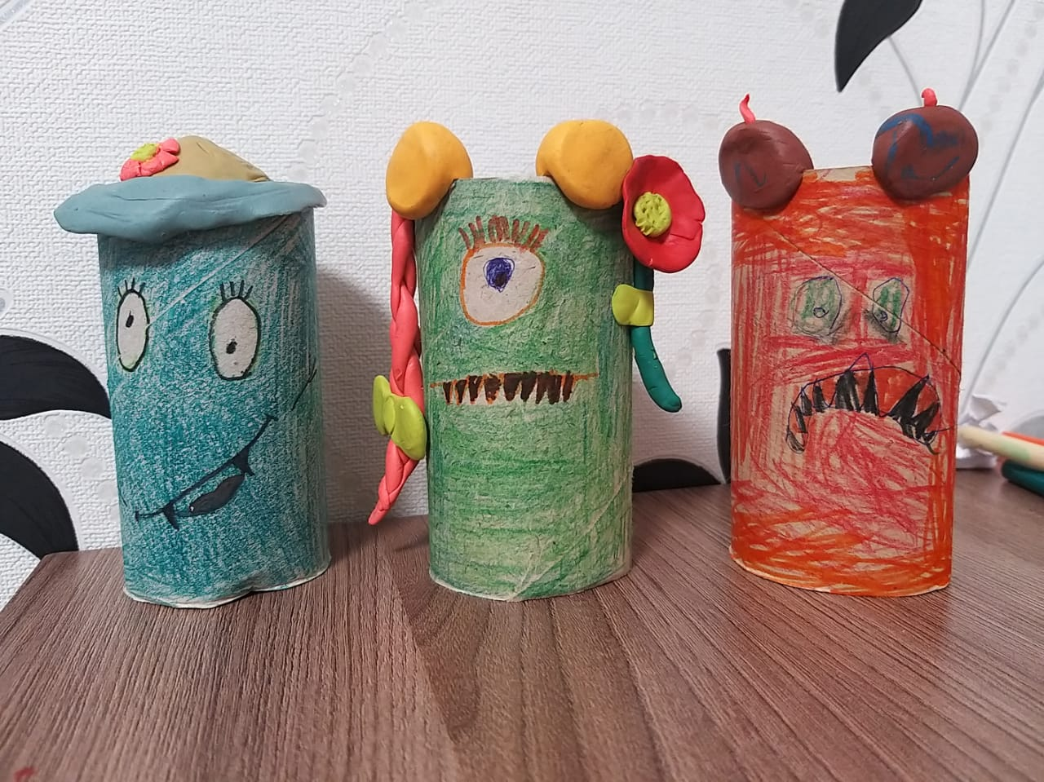
Наш вклад в переработку мусора
Черных Марсель

Slide 15
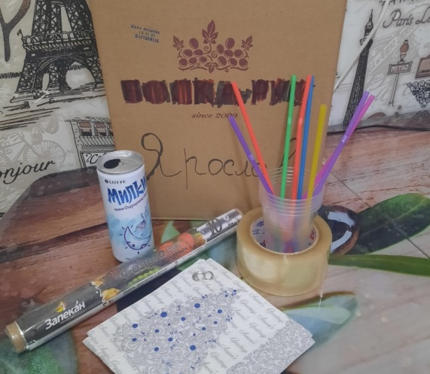
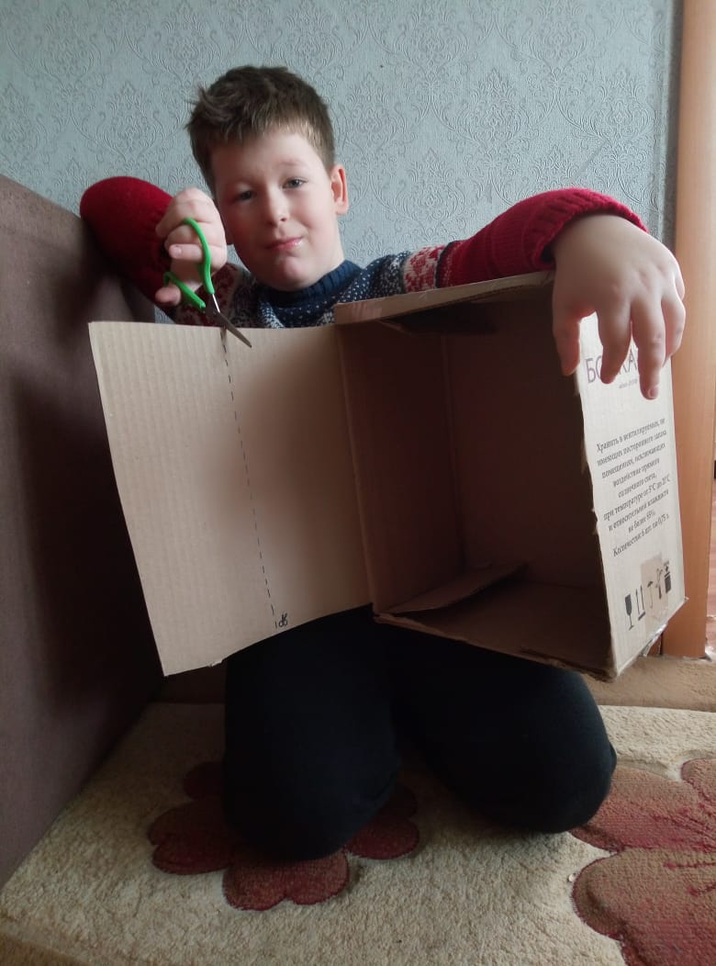
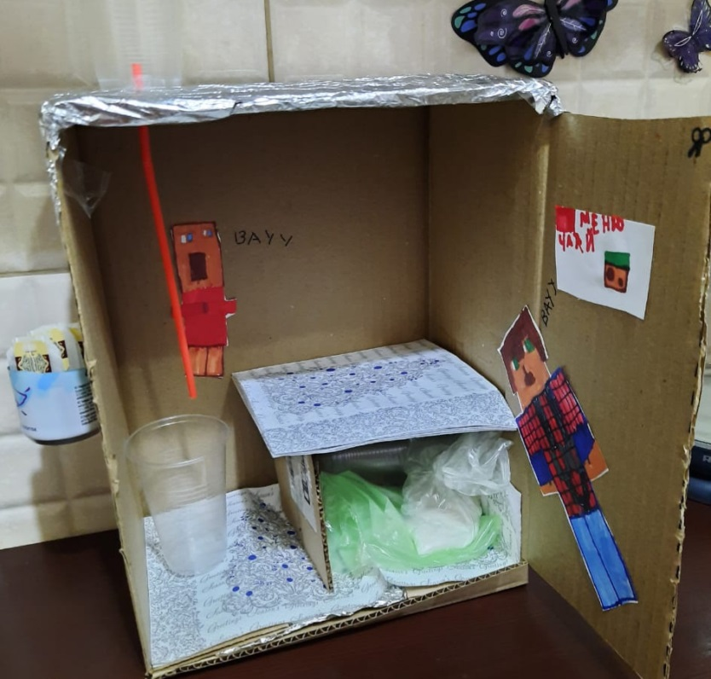
Наш вклад в переработку мусора
Чесноков Ярослав

Slide 16
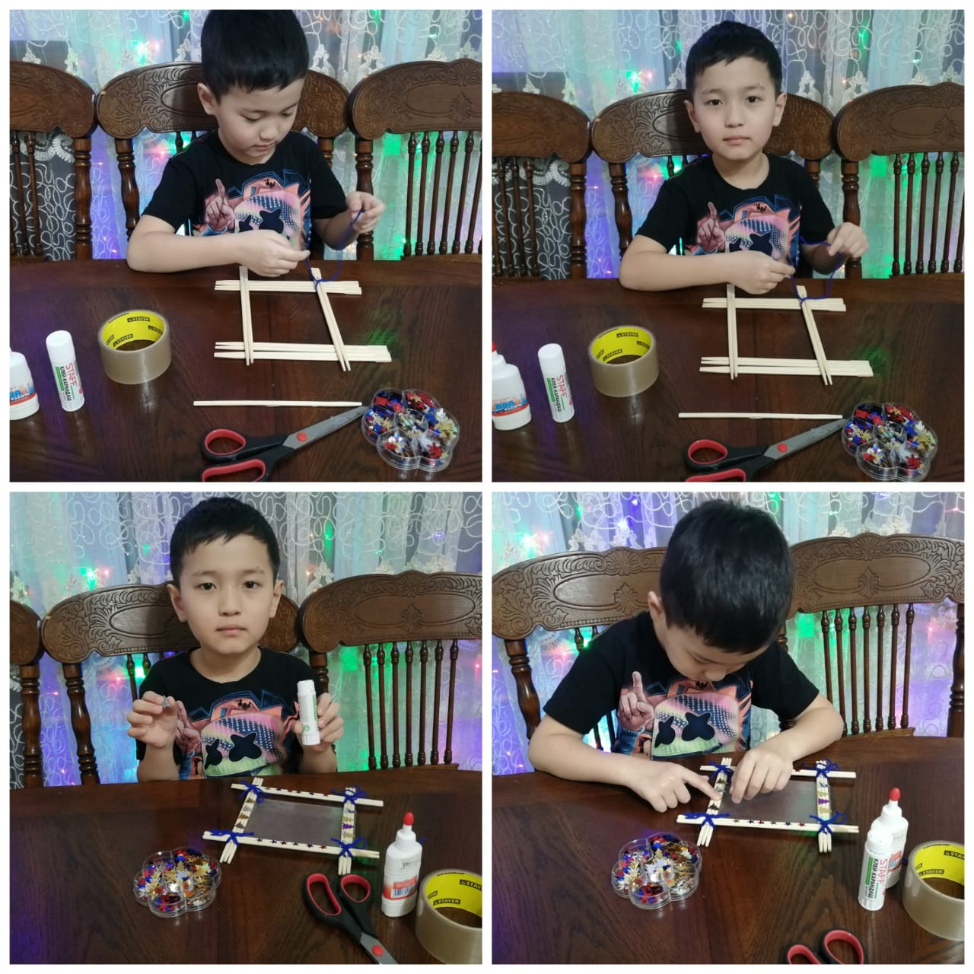
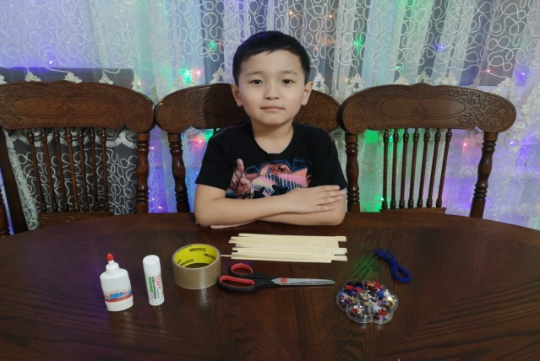
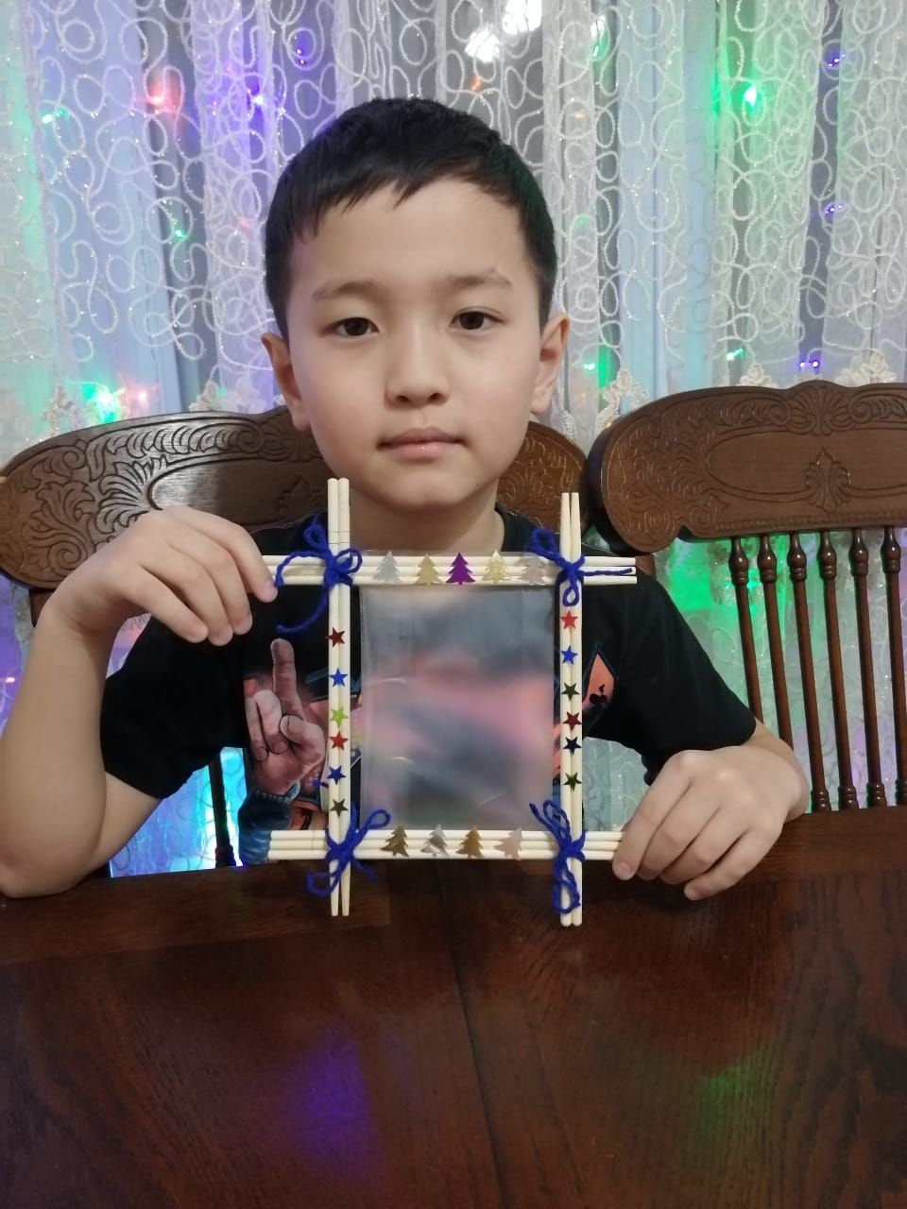
Наш вклад в переработку мусора
Кушатов Артур

Slide 17
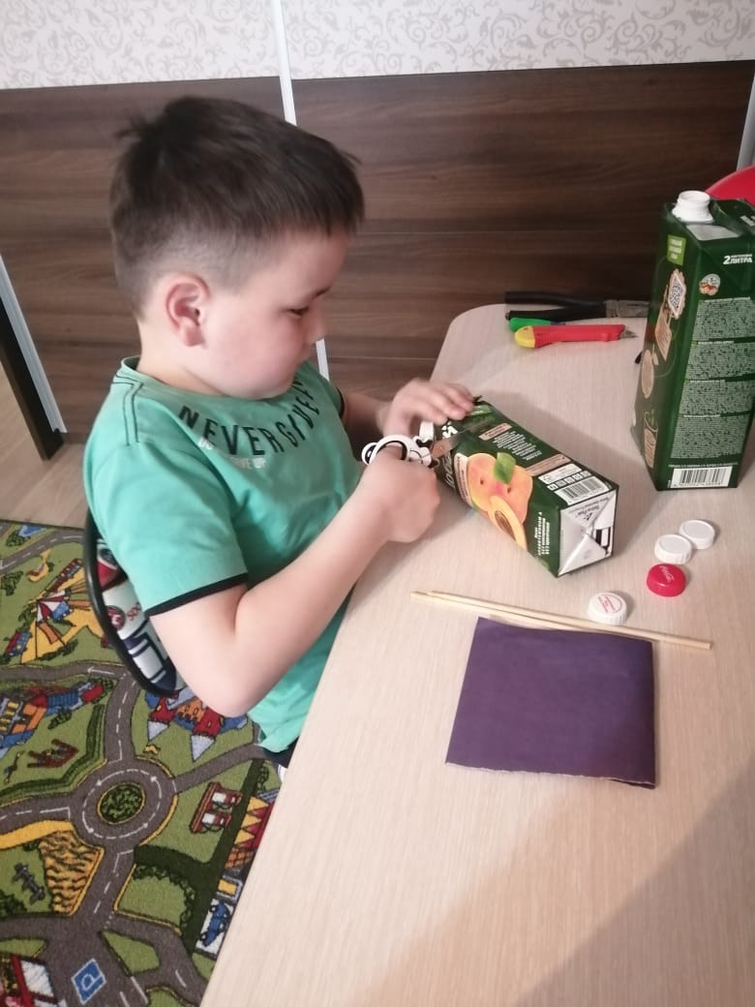
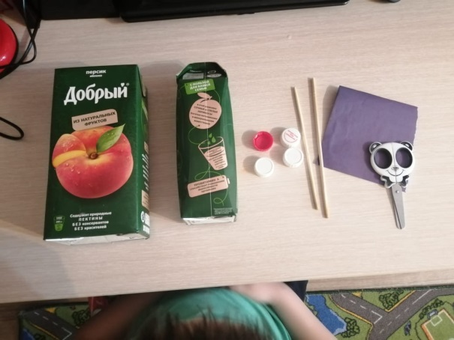
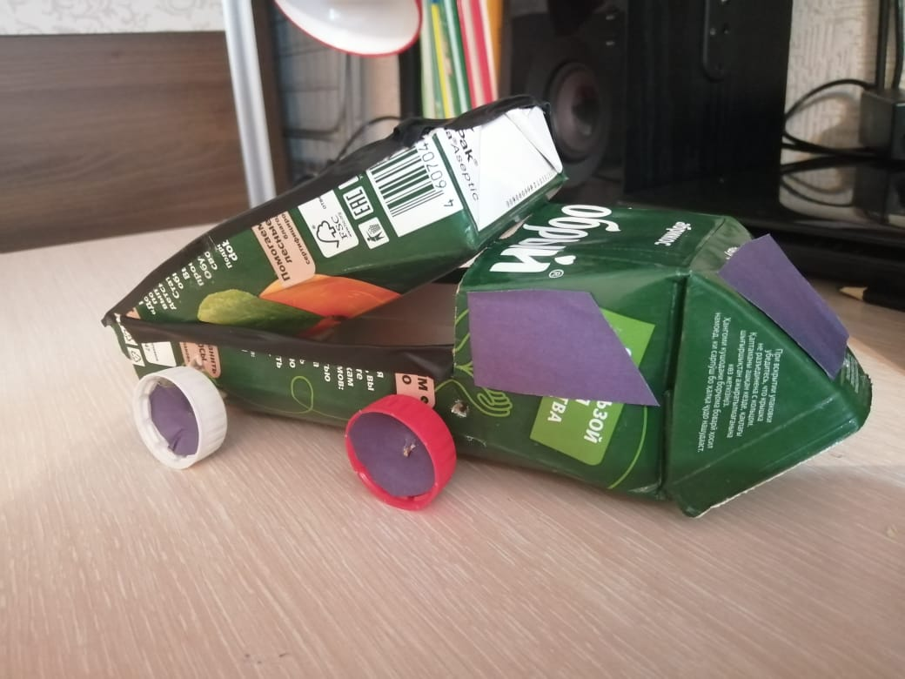
Наш вклад в переработку мусора
Сатубаев Дамир

Slide 18
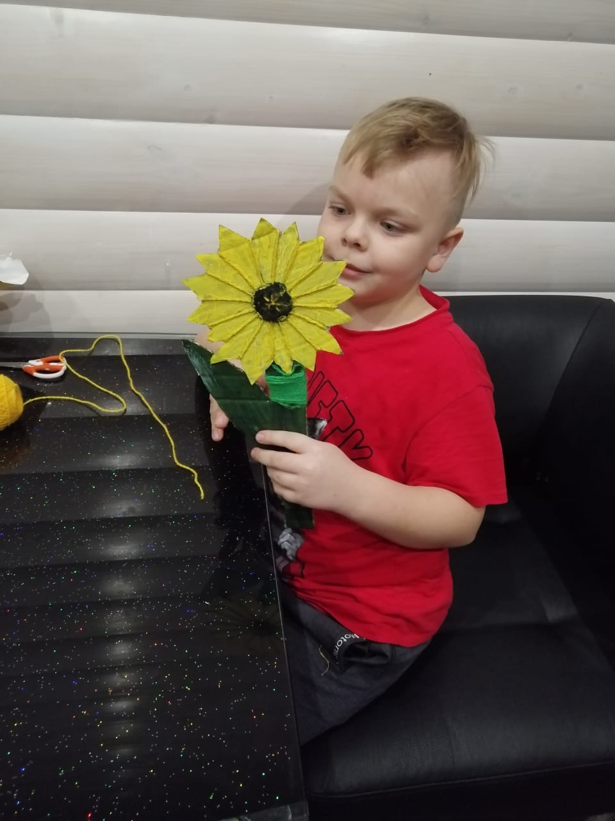
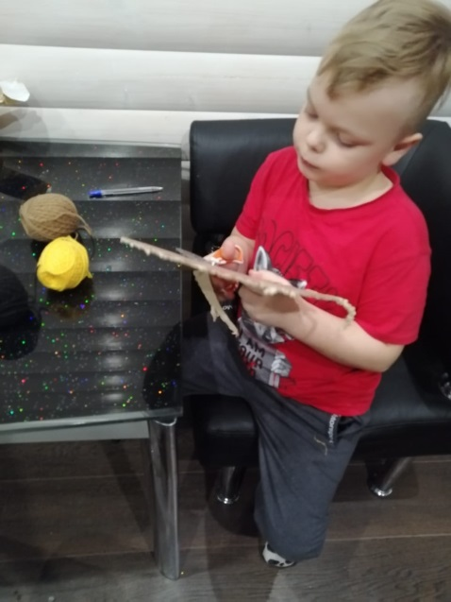
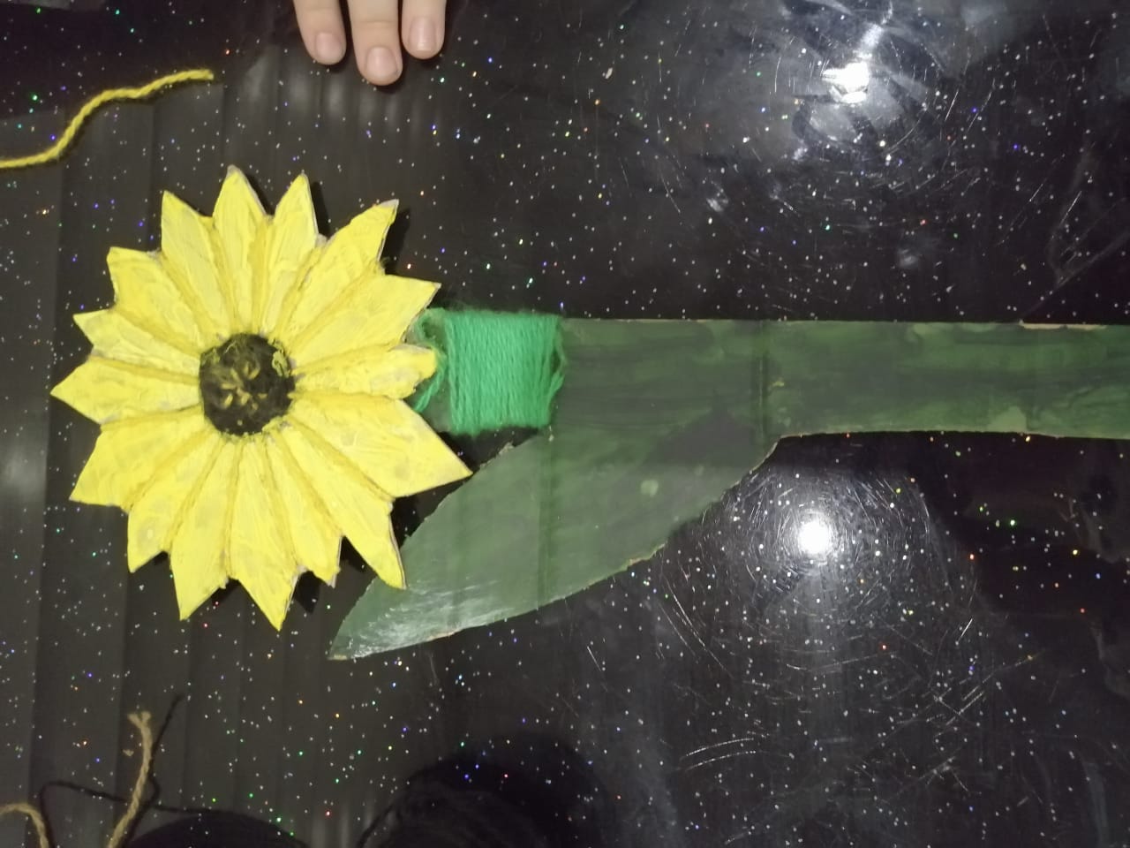
Наш вклад в переработку мусора
Усов Дмитрий

Slide 19
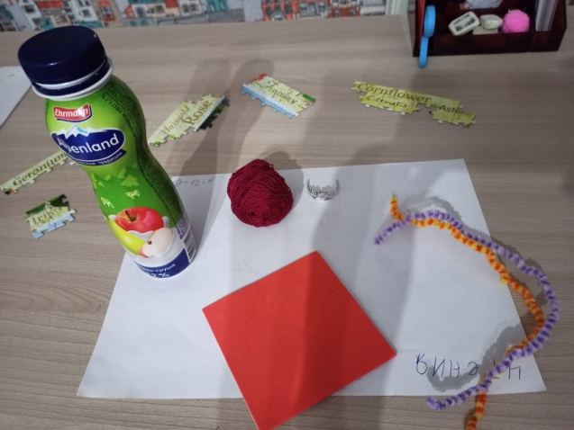
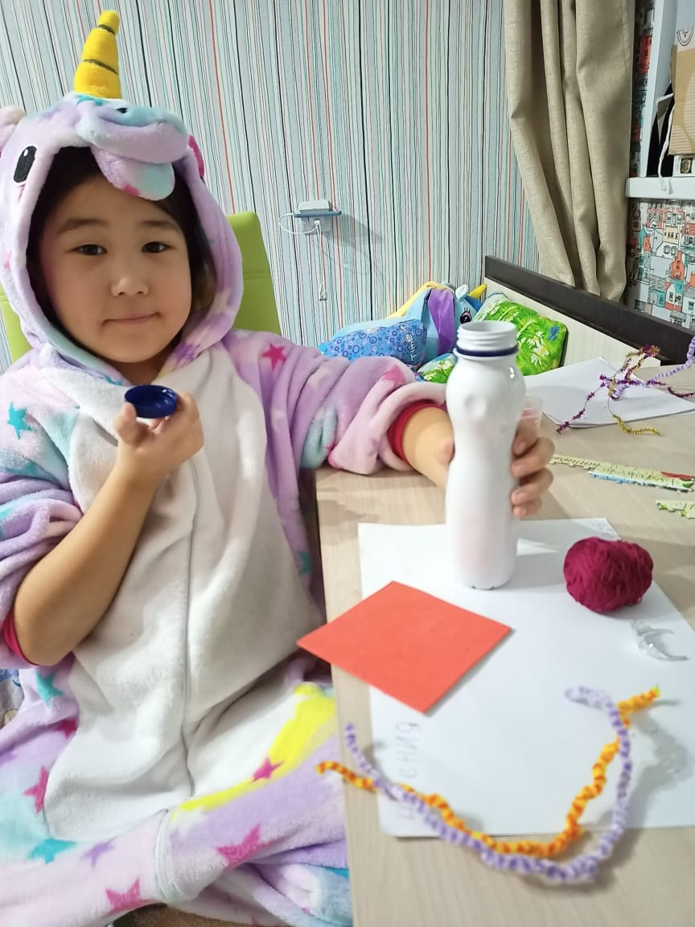
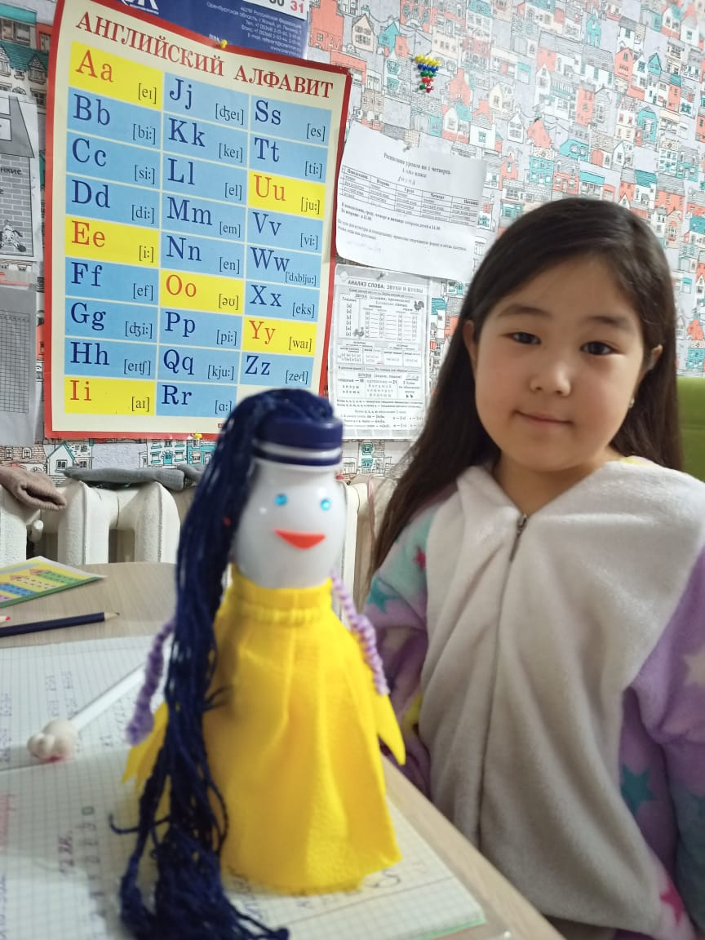
Наш вклад в переработку мусора
Куанышбаева Амина

Slide 20
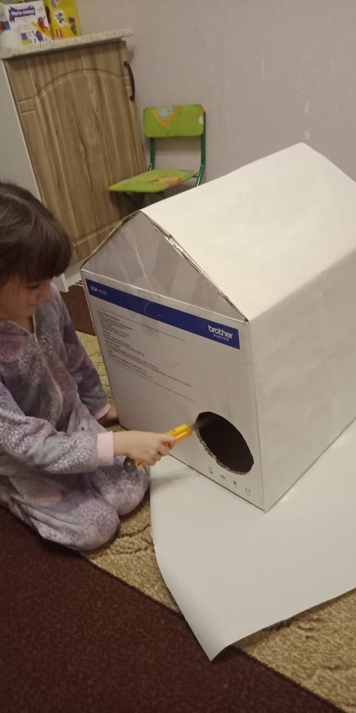
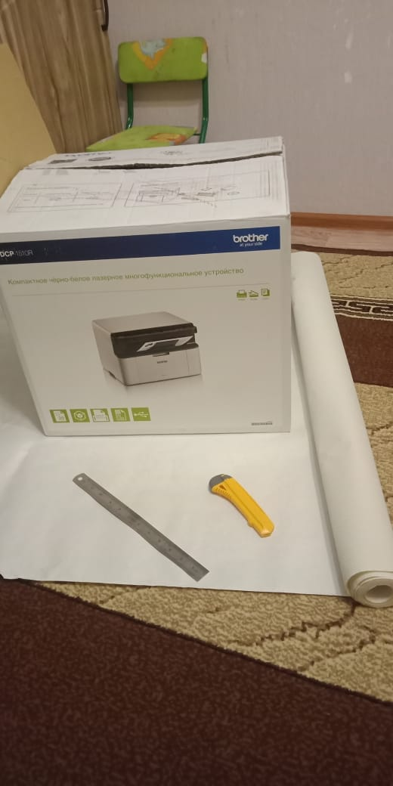
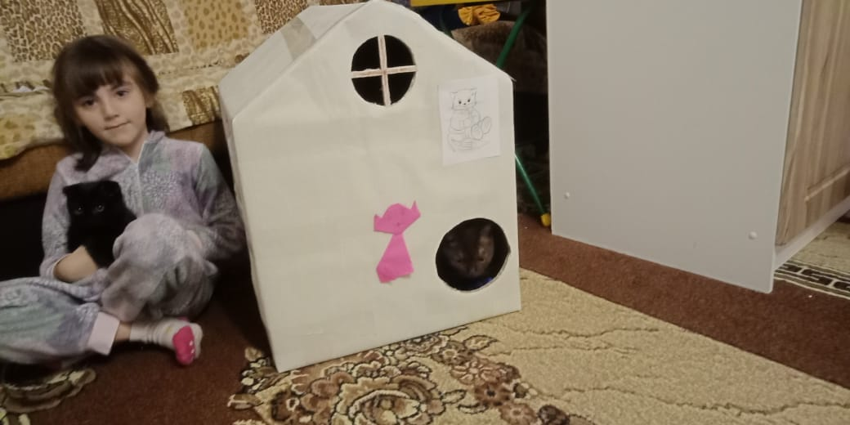
Наш вклад в переработку мусора
Акберова Эвелина

Slide 21
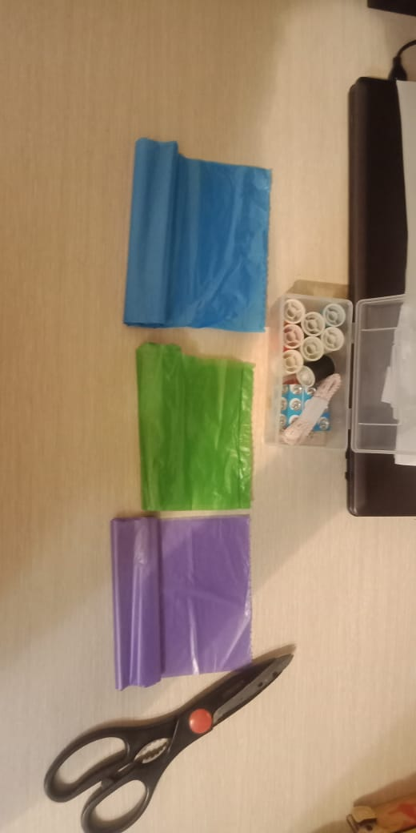
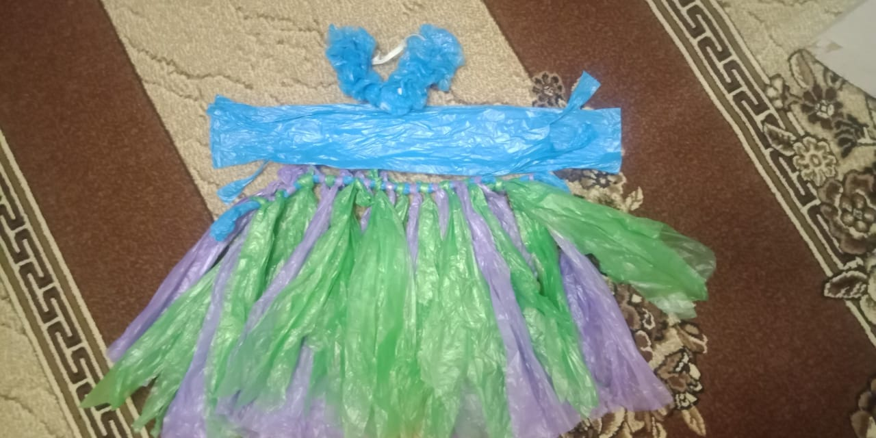
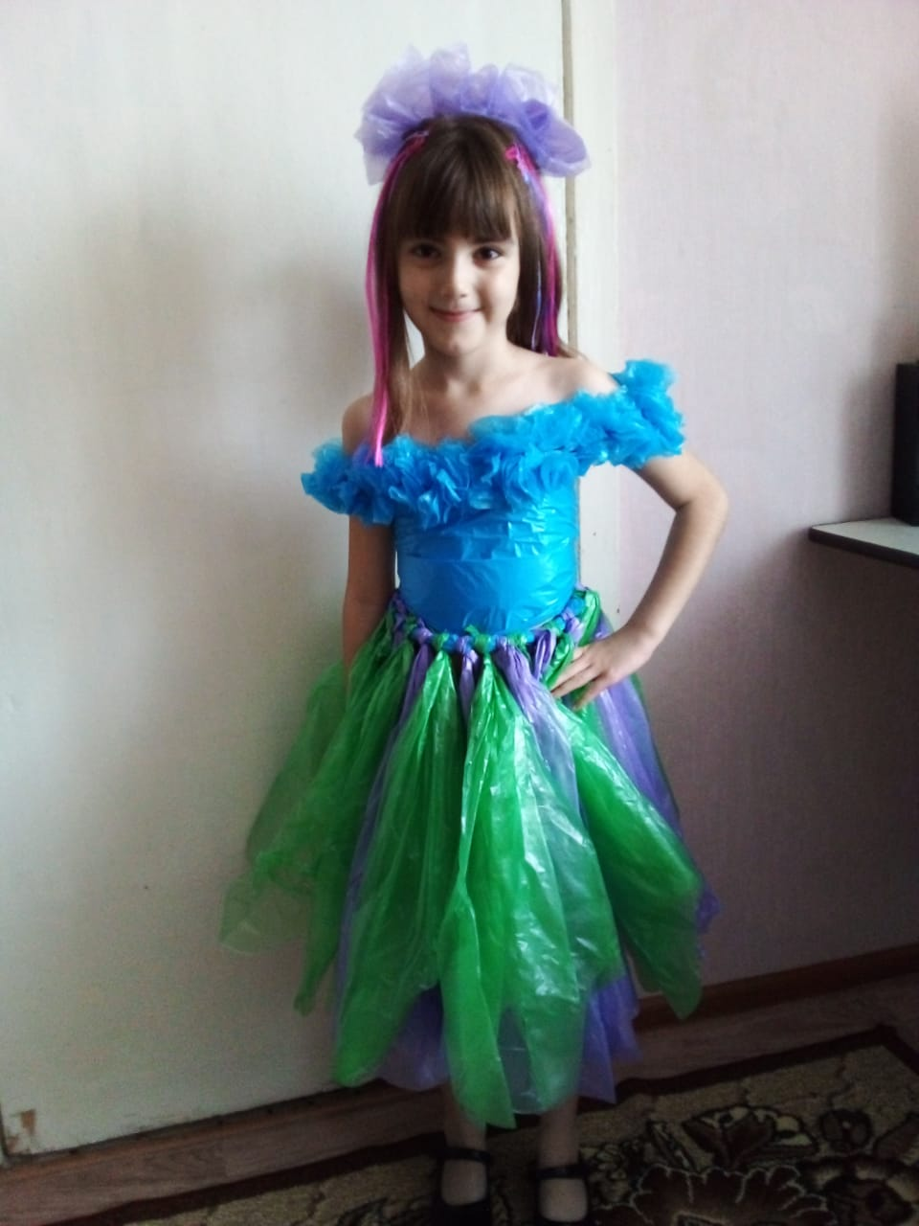
Наш вклад в переработку мусора
Акберова Эвелина

Slide 22



Наш вклад в переработку мусора
Капуста Глеб

Slide 23



Наш вклад в переработку мусора
Капуста Глеб

Slide 24



Наш вклад в переработку мусора
Капуста Глеб

Slide 25



Наш вклад в переработку мусора
Расмухамбетова Айнеля

Slide 26



Наш вклад в переработку мусора
Смирнова Марина

Slide 27



Наш вклад в переработку мусора
Водяной Яков

Slide 28



Наш вклад в переработку мусора
Куантаев Аскер

Slide 29



Наш вклад в переработку мусора
Вакерова Виолетта

Slide 30



Наш вклад в переработку мусора
Венцковский Егор

Slide 31



Наш вклад в переработку мусора
Муканов Исмет

Slide 32



Наш вклад в переработку мусора
Байтлесова Арина

Slide 33



Наш вклад в переработку мусора
Буланова Ника

Slide 34



Наш вклад в переработку мусора
Зозуля Юлия

Slide 35








Защита индивидуальных проектов

Slide 36
Принимая участие в проекте, мы пришли к выводу,
что частично решить проблему загрязнения окружающей среды может каждый человек,
даже ученик начальной школы.
Не выбрасывайте старые вещи, использованные упаковки, проявите немного фантазии, терпения.
Можно изготовить замечательные предметы, которые могут принести пользу, украсить домашний интерьер, стать хорошим подарком для друзей и родных.
«Здоровье планеты - в наших руках!».

Slide 37

ЗДОРОВЬЕ ПЛАНЕТЫ
В НАШИХ РУКАХ

